Slide 1

INFORMATIKA VA AXBOROT TEXNOLOGIYALARI
5-sinf
Mavzu: Mustahkamlash

Slide 2
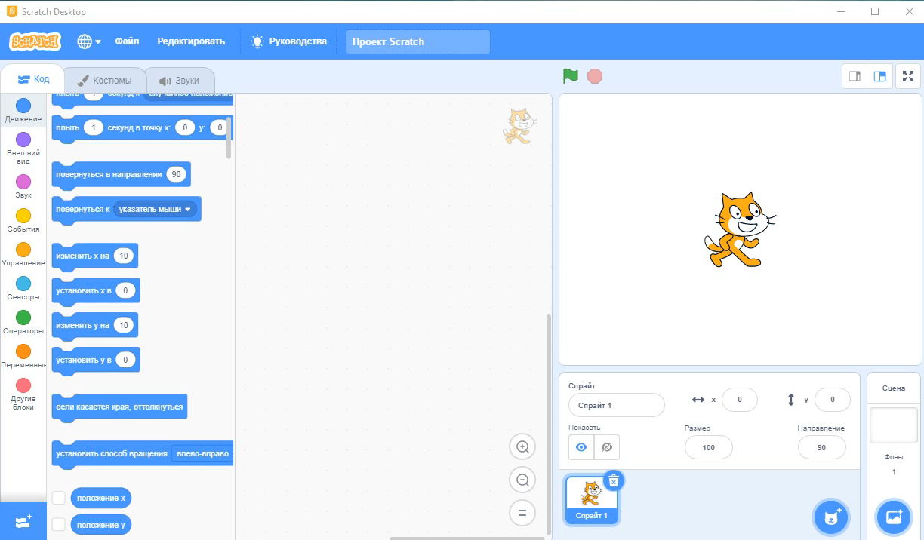

Slide 3


Mustaqil bajarish uchun topshiriq:
Darslikning 109-sahifasidagi savollarga javob yozing.

